Slide 1
神经网络的凝聚现象
Cat book
2024年5月

Slide 2
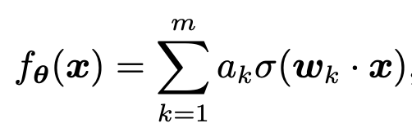
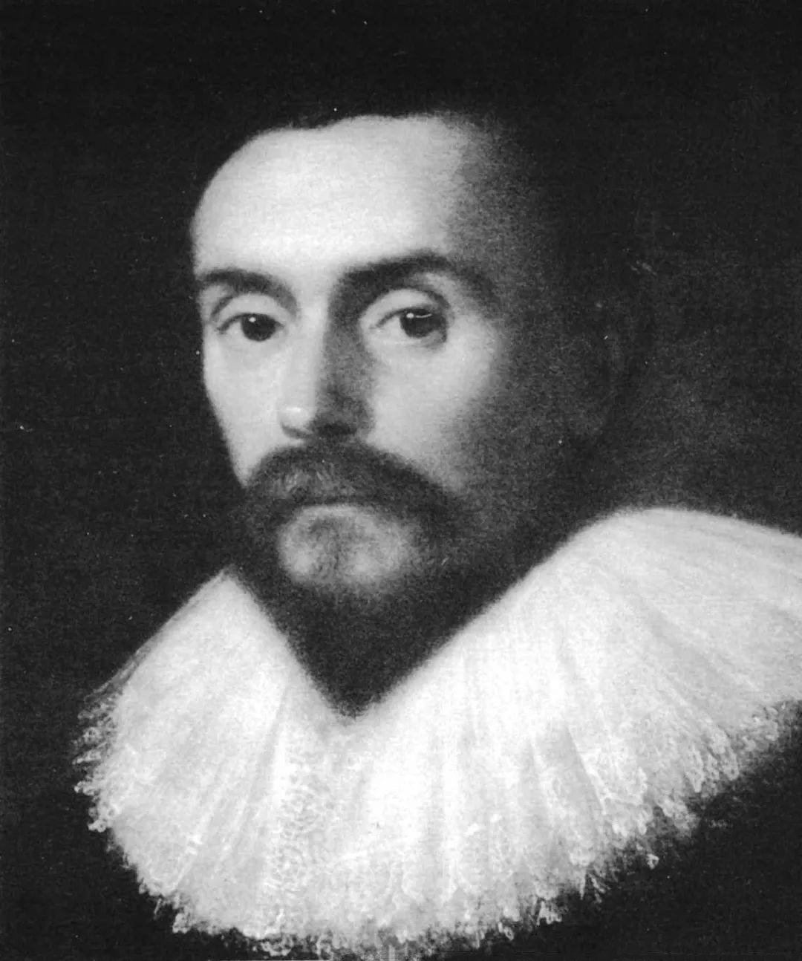
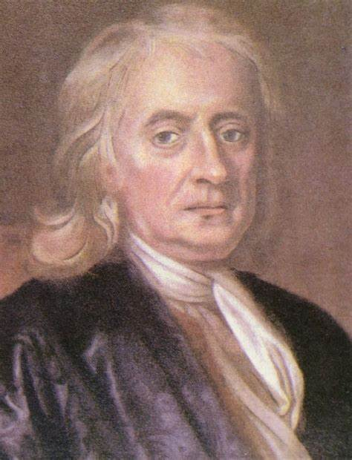
现象驱动
开普勒
牛顿

Slide 3
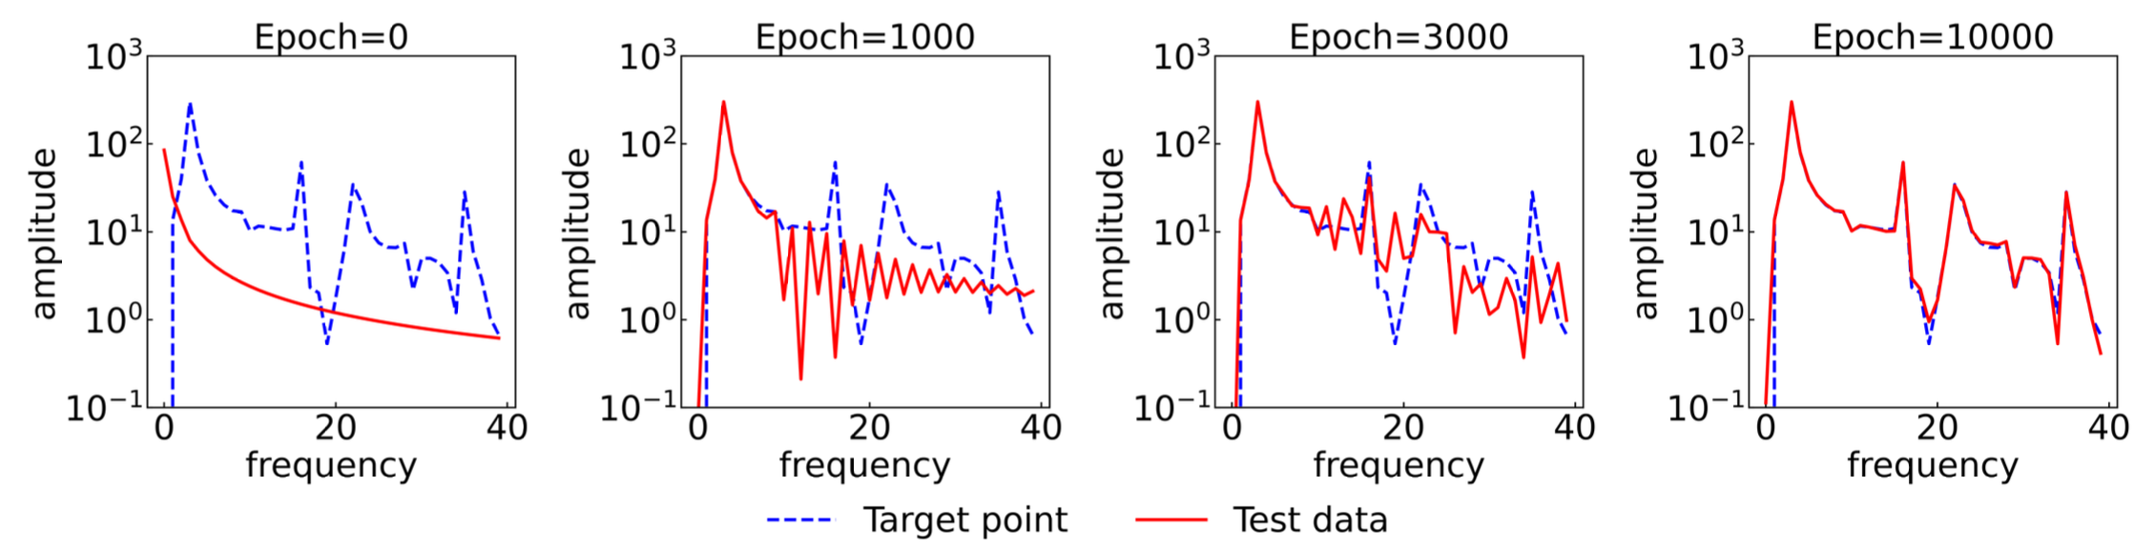
频率原则
之前的研究从函数空间层面揭示了神经网络训练过程中的频率原则
神经网络首先学习数据中的低频部分,然后过渡到高频

Slide 4
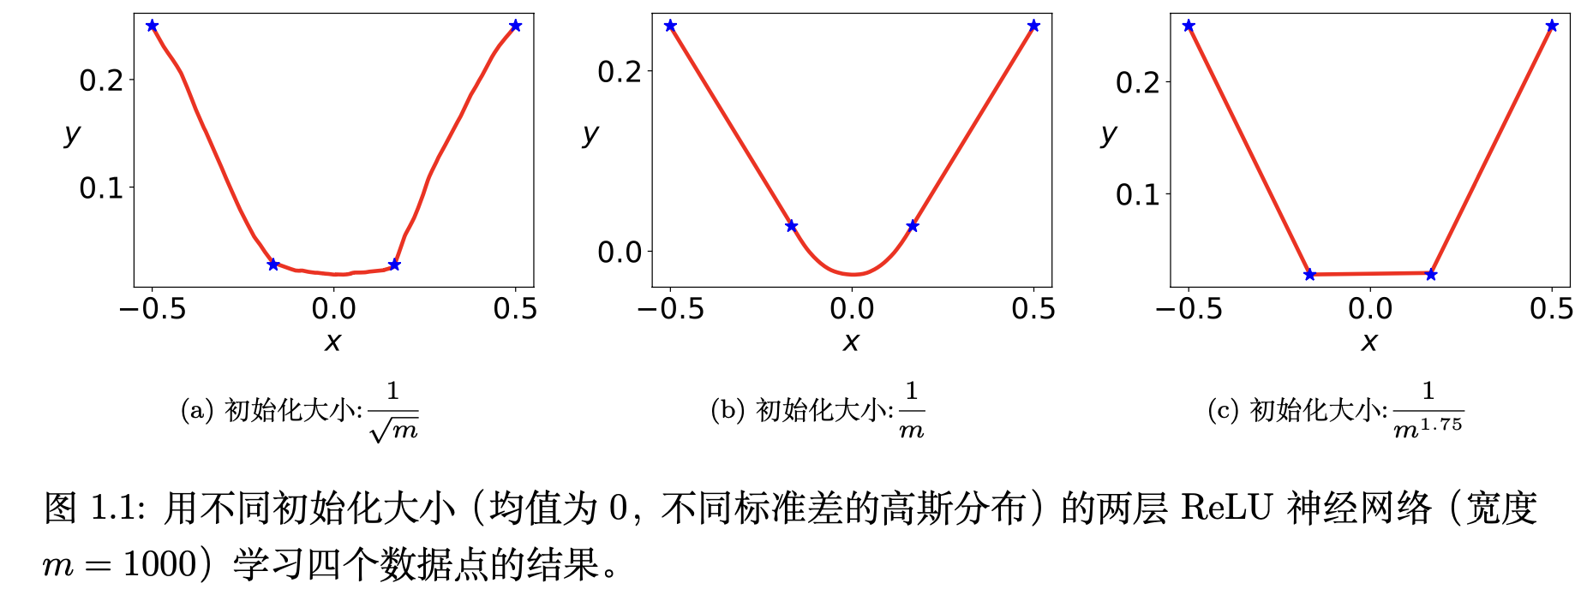
相图分析

Slide 5
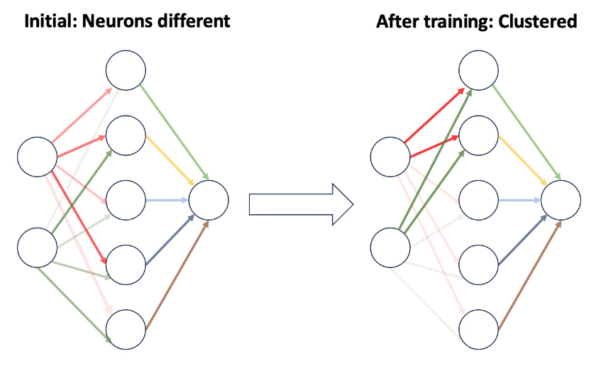
凝聚现象的定义

Slide 6
基础篇——观察凝聚现象

Slide 7
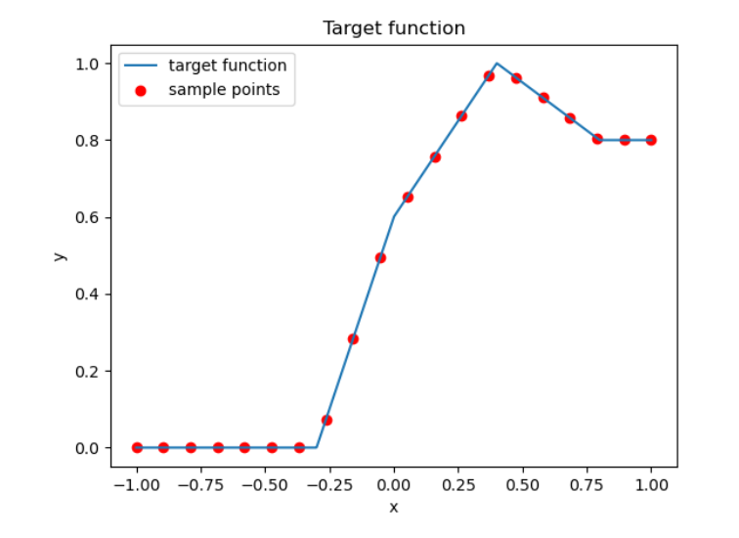
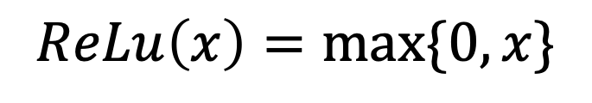
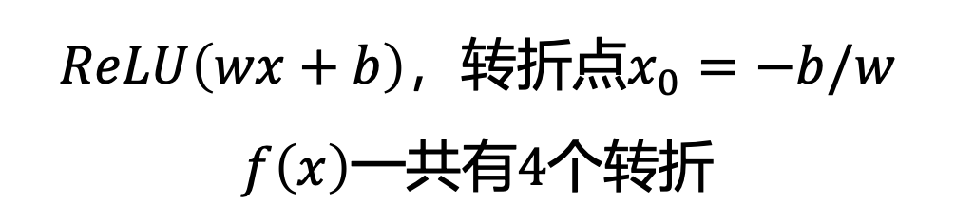
凝聚的过程
我们选取目标函数为：
$$ReLu\left(x\right)=max⁡\{0,x\}$$
$$ReLU\left(wx+b\right)，转折点x_{0}=−b/w$$
$$f\left(x\right)一共有4个转折$$

Slide 8
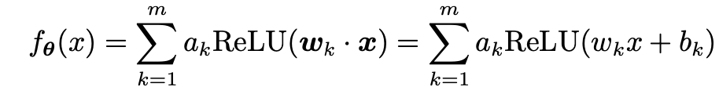
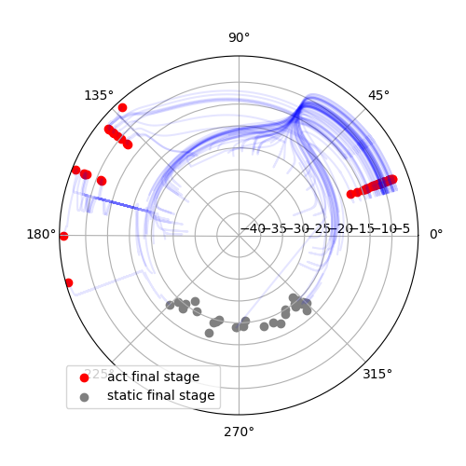
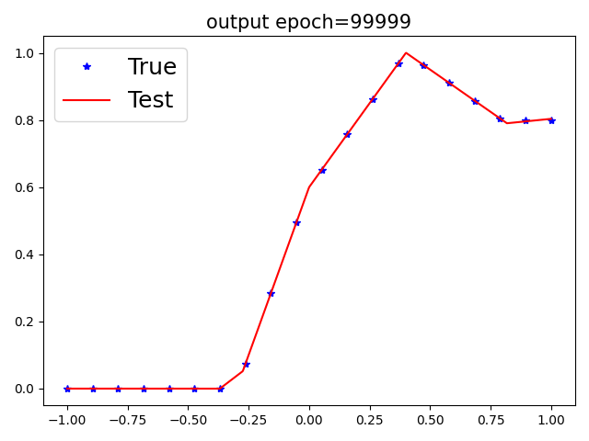
凝聚的过程
神经网络的模型是：
(m=100)

Slide 9
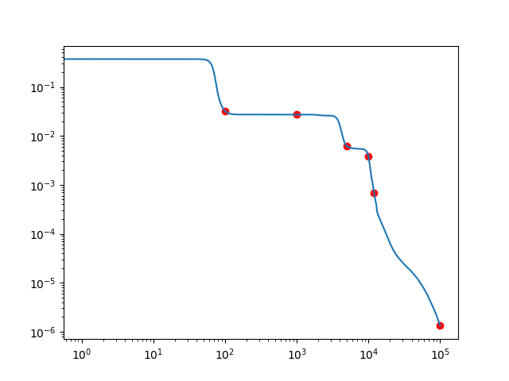
凝聚的过程
损失函数图像
平台---鞍点

Slide 10
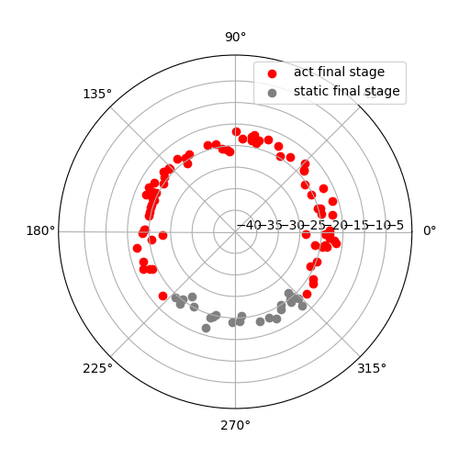
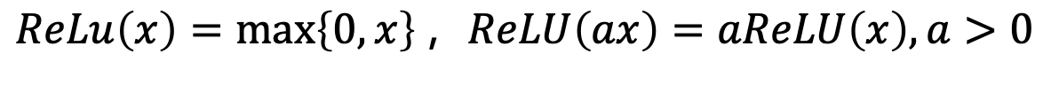
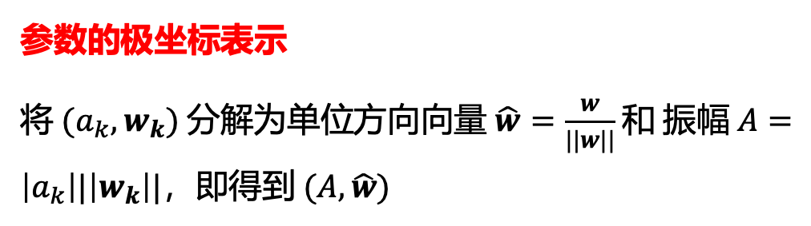
凝聚的过程
考虑两层ReLU神经网络的数学表达式:
权重 $w_{k}≔{\left(w_{k}, b_{k}\right)}^{T},x =\left(x,1\right), w_{k}⋅x=w_{k}x+b_{k}$
$$ReLu\left(x\right)=\max\left\{0,x\right\}，ReLU\left(ax\right)=aReLU\left(x\right), a>0$$
参数的极坐标表示
将 $(a_{k}, w_{k})$ 分解为单位方向向量 $\hat{w}=\frac{w}{||w||}$和 振幅 $A=\left|a_{k}\right||\left|w_{k}\right||$，即得到 $(A, \hat{w})$

Slide 11
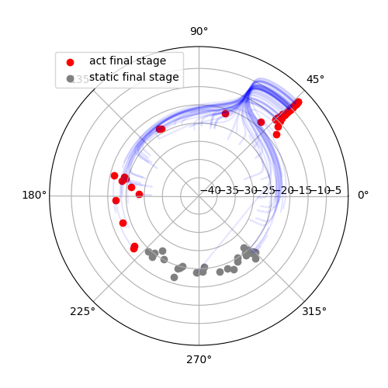
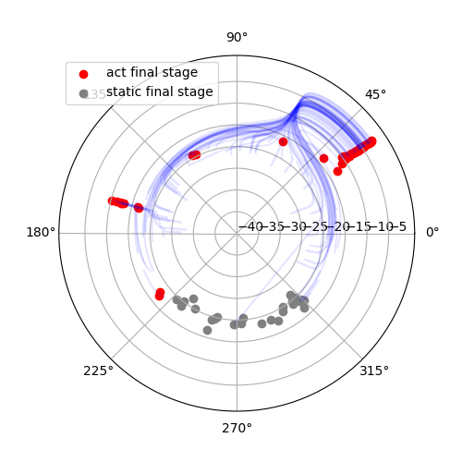
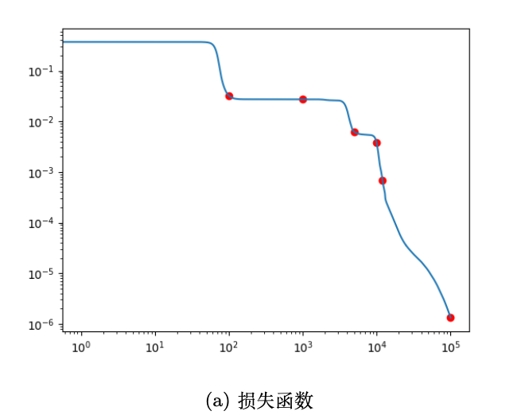
凝聚的过程
Epoch=100
Epoch=1000

Slide 12
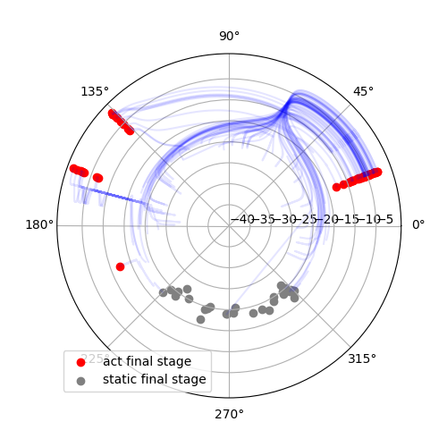
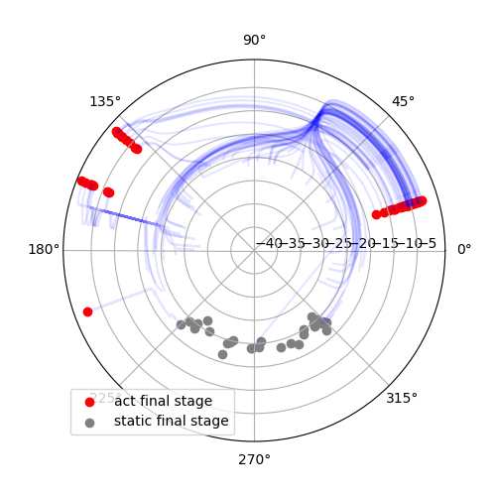
凝聚的过程
Epoch=5000
Epoch=10000

Slide 13

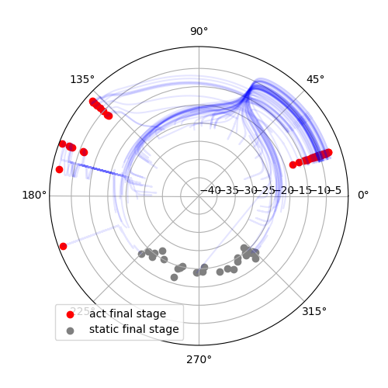
凝聚的过程
Epoch=12000
Epoch=30000

Slide 14
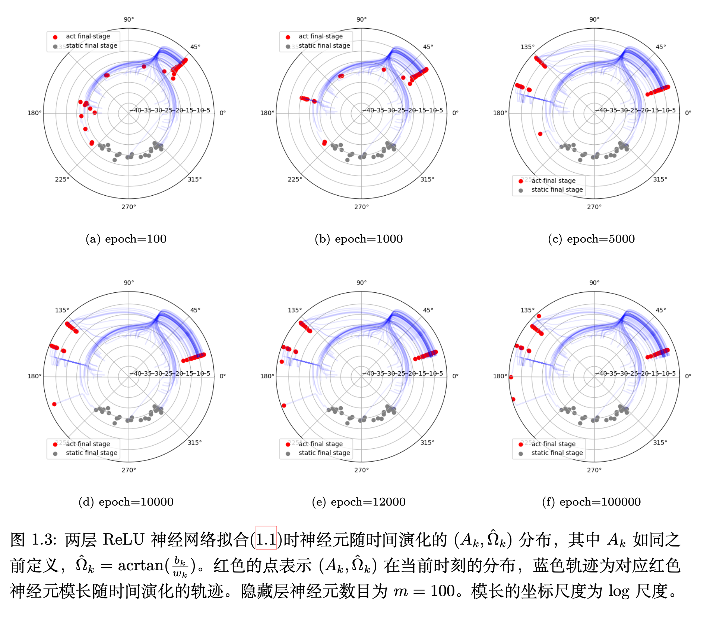
凝聚的过程
1. 凝聚一开始就发生了。
2. 凝聚方向逐渐增多

Slide 15
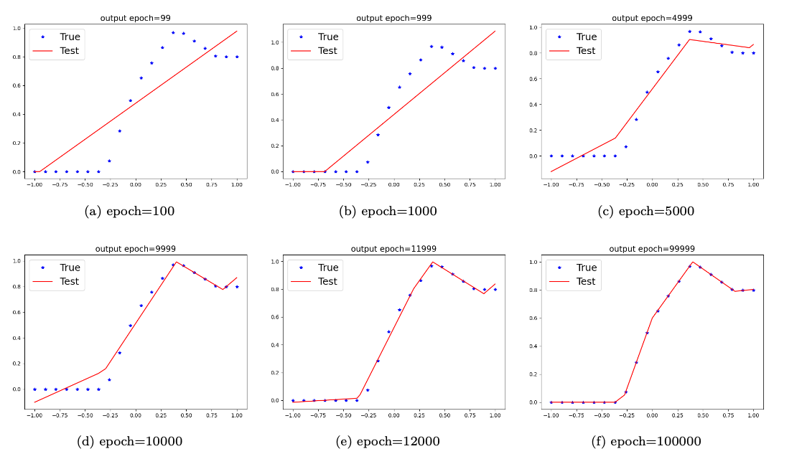
凝聚的过程

Slide 16
凝聚现象的定义
凝聚是一个过程，它指在训练的过程中，同层神经元趋于一致

Slide 17
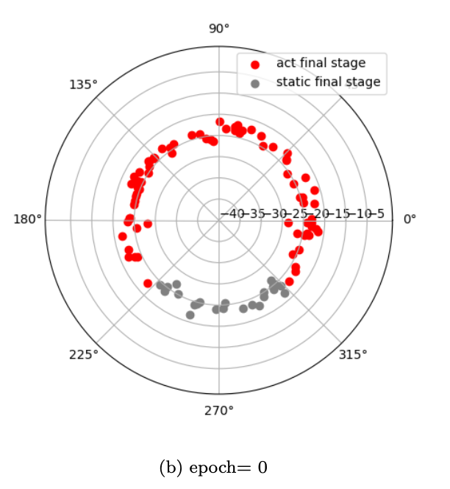
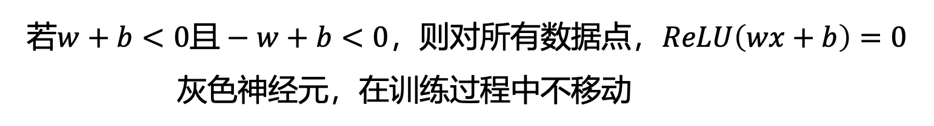
凝聚的过程
$$若w+b<0且−w+b<0，则\text{对所有数据点}，ReLU\left(wx+b\right)=0$$
灰色神经元，在训练过程中不移动

Slide 18
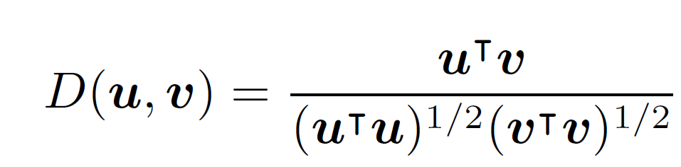
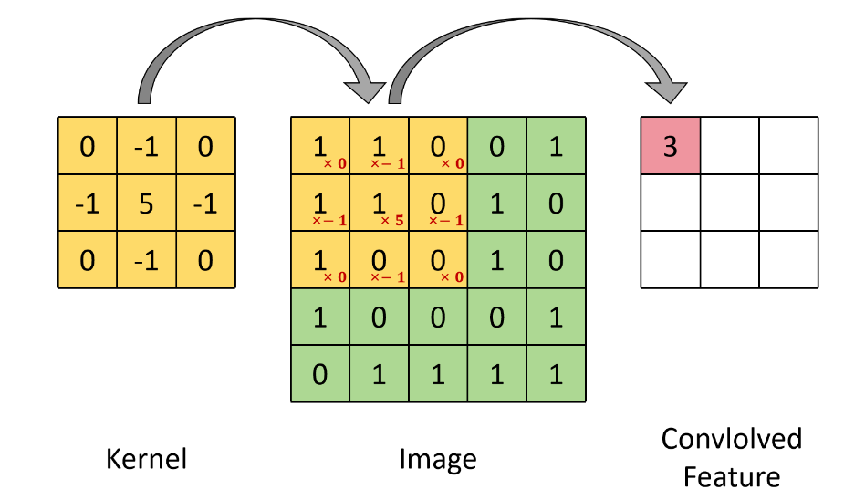
卷积网络的凝聚现象
将卷积核展平称向量，计算余弦相似度

Slide 19
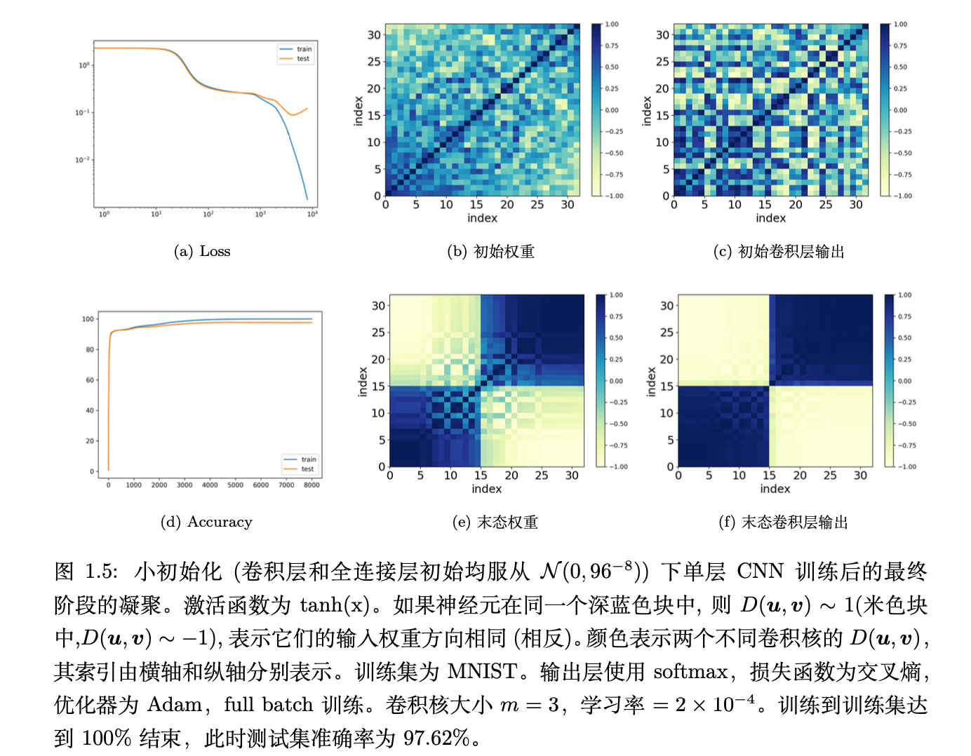
现象：
训练结束时，凝聚现象发生。
卷积层输出的凝聚程度强于卷积核权重。

Slide 20
残差神经网络的凝聚现象
残差的结构是$h_{l+1}\left(x\right)=σ\left(W_{l }h_{l}\left(x\right)+b_{l} \right)+h_{l}\left(x\right)，$其中$h_{l}(x)$是第 l 层的输出。

Slide 21
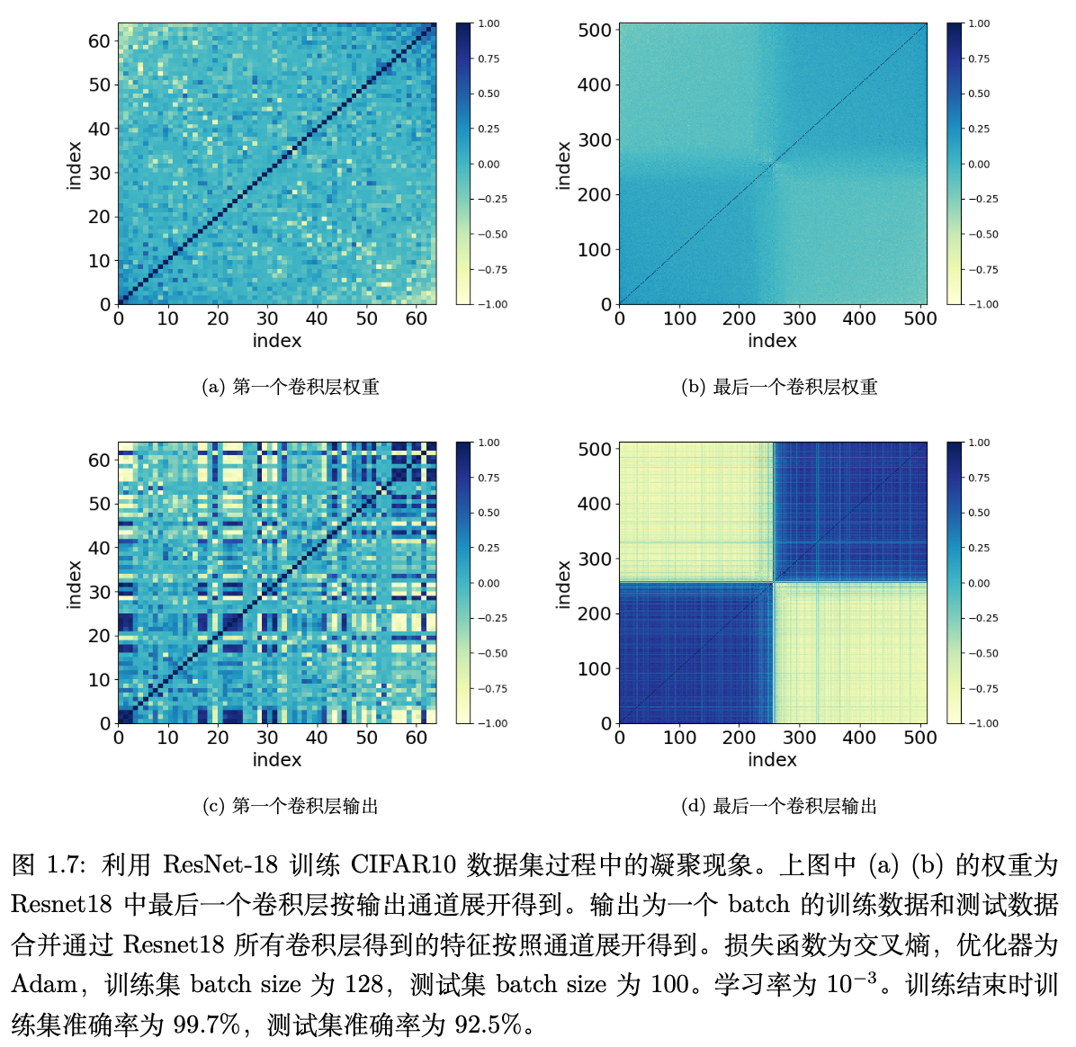
最后一个卷积层输出发生明显的凝聚。
最后一个卷积层权重发生轻微凝聚
第一个卷积层无凝聚

Slide 22
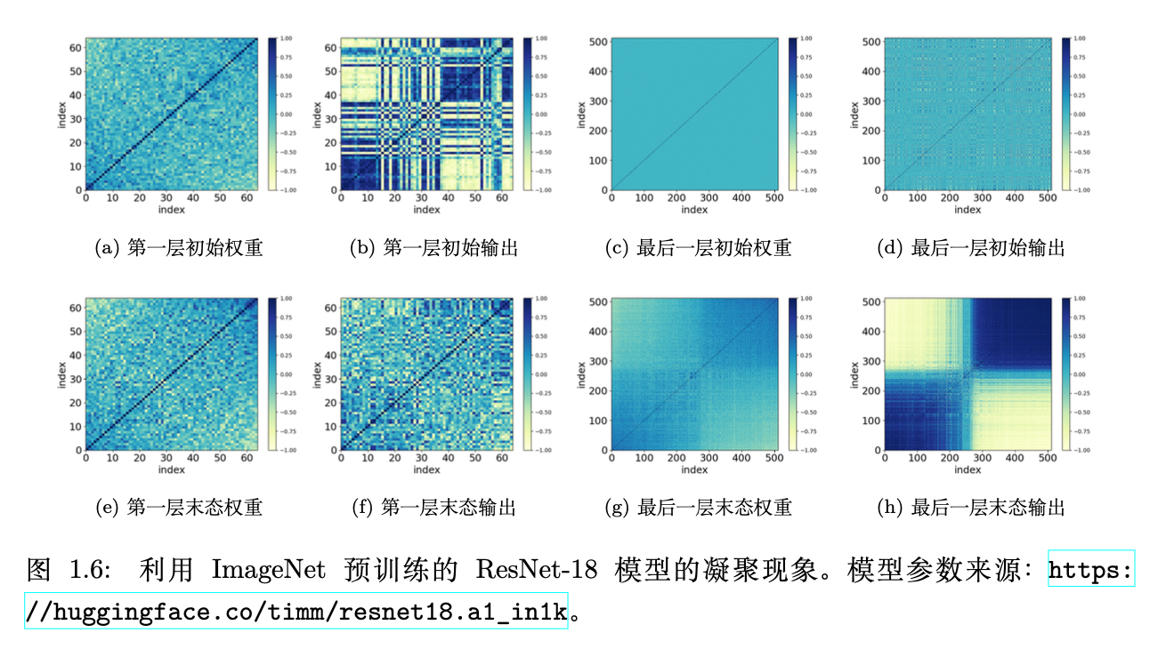
在 ImageNet 数据集上预训练的 ResNet-18 模型中，凝聚现象和之前是类似的。

Slide 23
为什么发生凝聚？
从训练的初始阶段开始

Slide 24
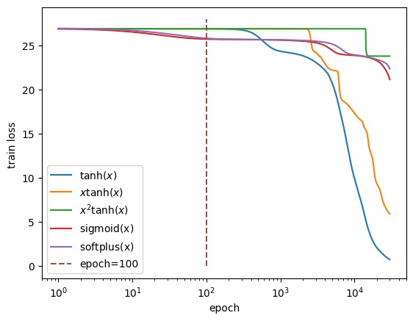
训练的初始阶段
小初始化时，
损失函数一开始会经历平台

Slide 25
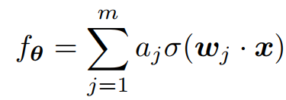
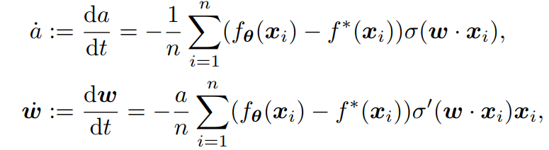
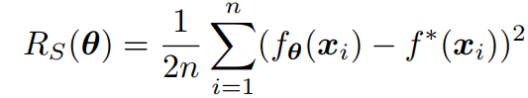
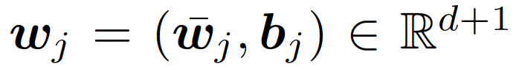

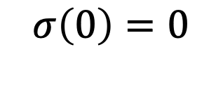
训练的初始阶段
$$σ\left(0\right)=0$$
$θ=0$是鞍点
初始阶段$f_{θ}\left(x\right)≈0$
Zhou, Zhou, Luo, Zhang*, Xu*, Towards Understanding the Condensation of Neural Networks at Initial Training, NeurIPS 2022

Slide 26
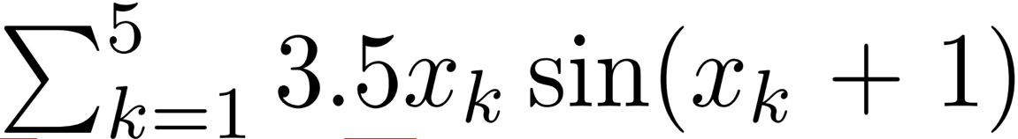
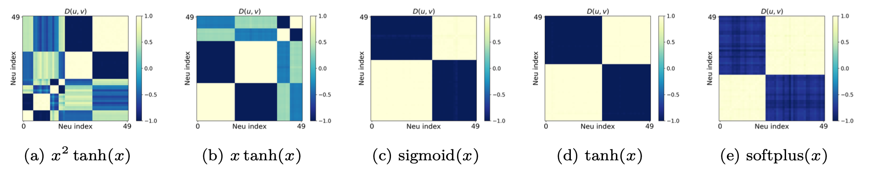
两层神经网络的初始凝聚
神经网络:
目标函数:
发生明显的凝聚
凝聚的方向个数和激活函数有关

Slide 27
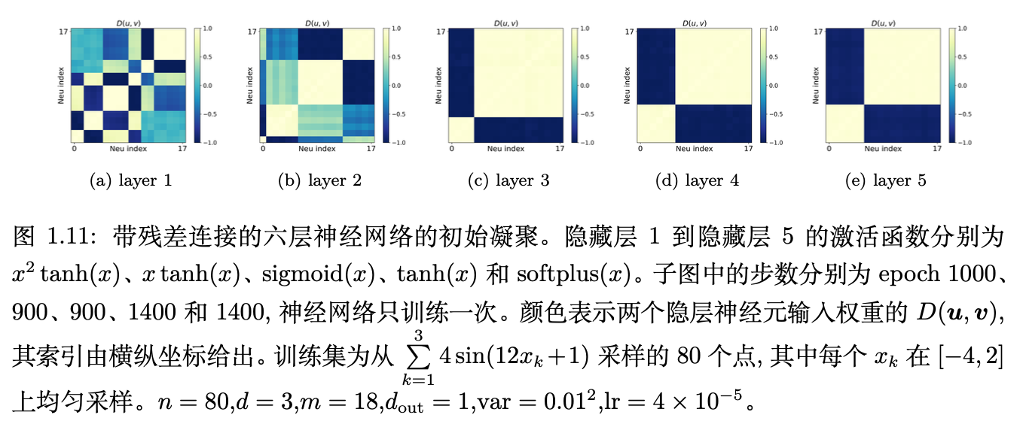
多层神经网络的初始凝聚
现象与之前类似

Slide 28
进阶篇——初始凝聚的机制探索

Slide 29
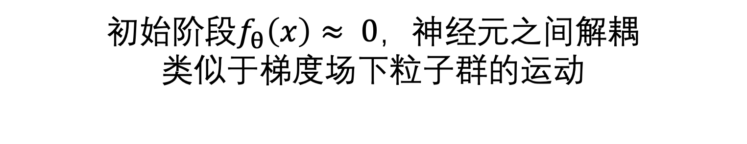
两层神经网络的梯度场
初始阶段$f_{θ}\left(x\right)≈ 0$，神经元之间解耦
类似于梯度场下粒子群的运动
Zhou, Zhou, Luo, Zhang*, Xu*, Towards Understanding the Condensation of Neural Networks at Initial Training, NeurIPS 2022

Slide 30
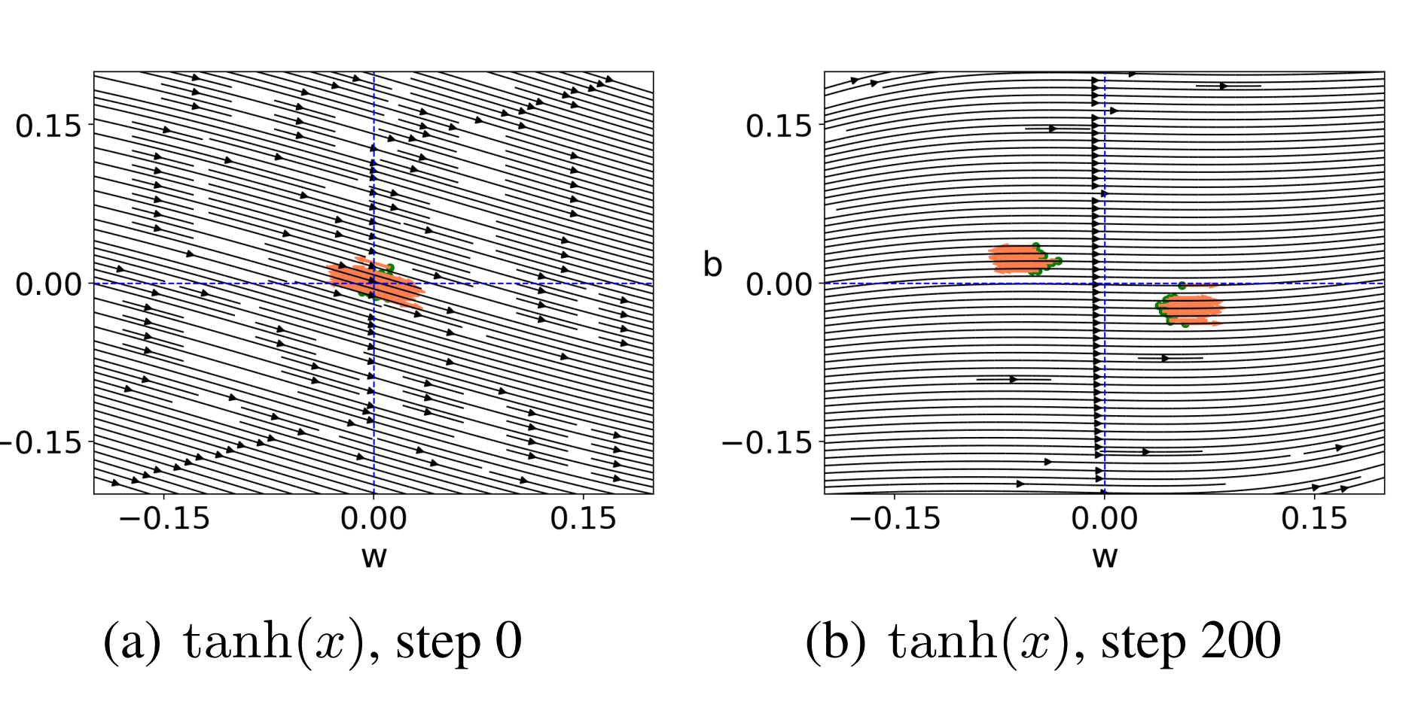
Tanh(x)
Zhou, Zhou, Luo, Zhang*, Xu*, Towards Understanding the Condensation of Neural Networks at Initial Training, NeurIPS 2022

Slide 31
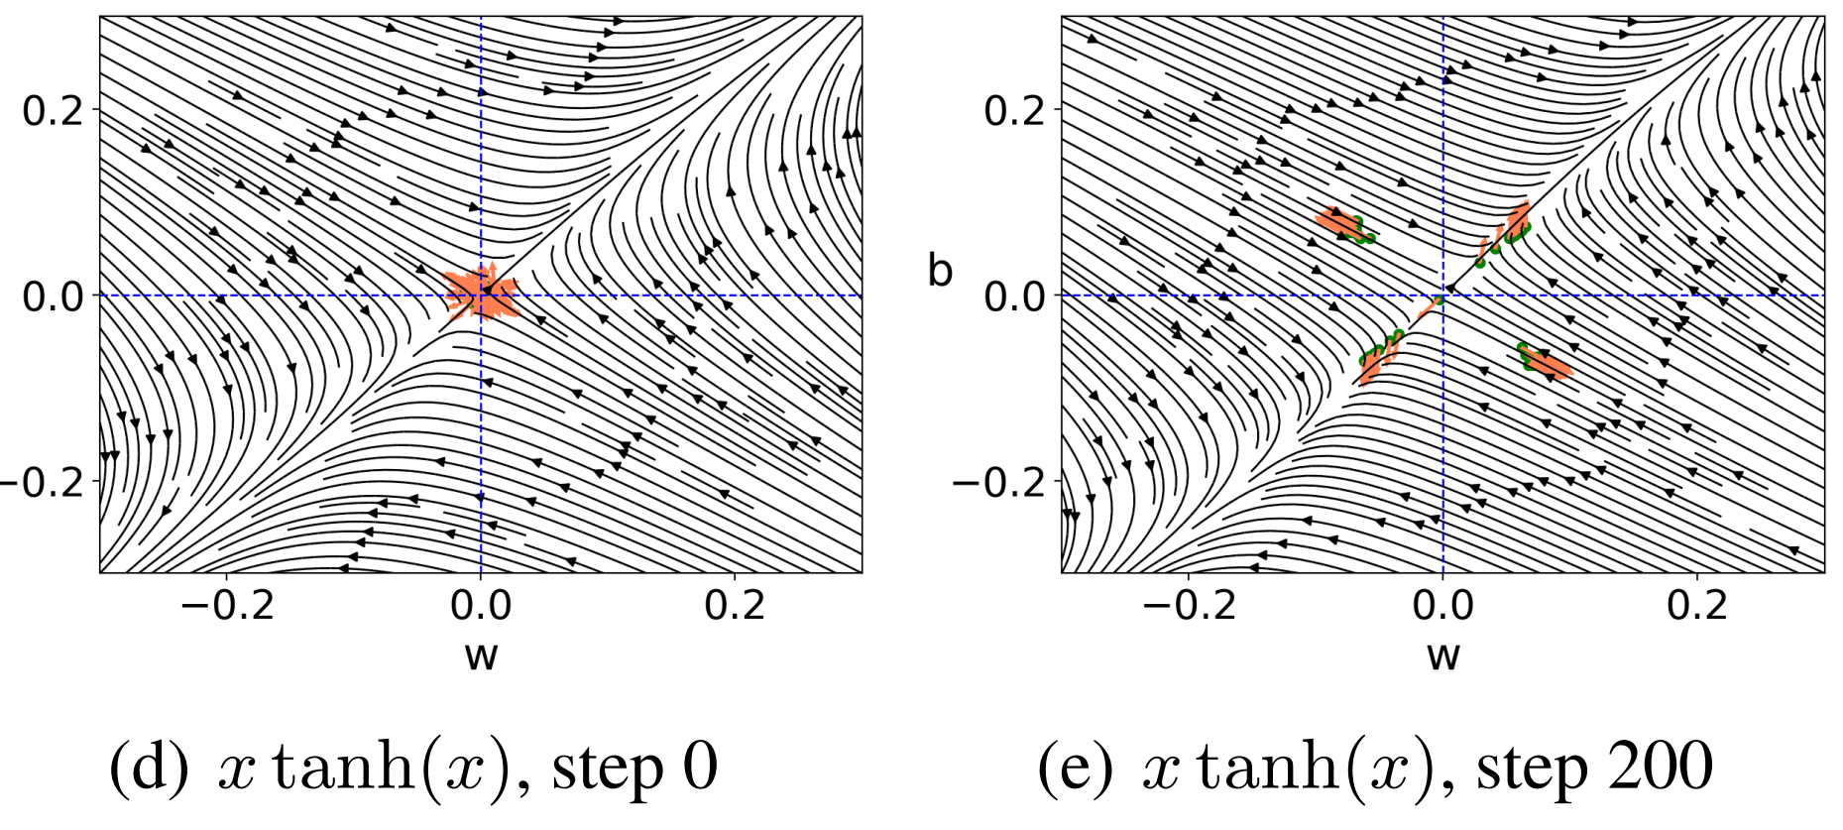
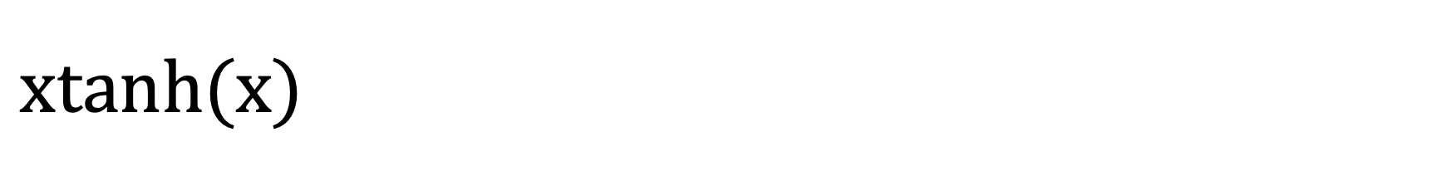
$$xtanh(x)$$
Zhou, Zhou, Luo, Zhang*, Xu*, Towards Understanding the Condensation of Neural Networks at Initial Training, NeurIPS 2022

Slide 32
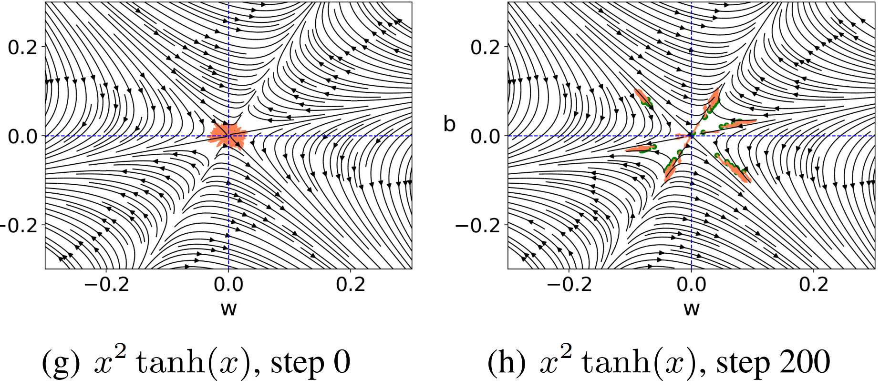
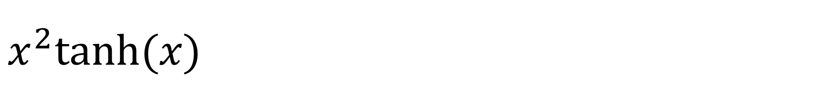
$$x^{2}tanh⁡(x)$$
Zhou, Zhou, Luo, Zhang*, Xu*, Towards Understanding the Condensation of Neural Networks at Initial Training, NeurIPS 2022

Slide 33
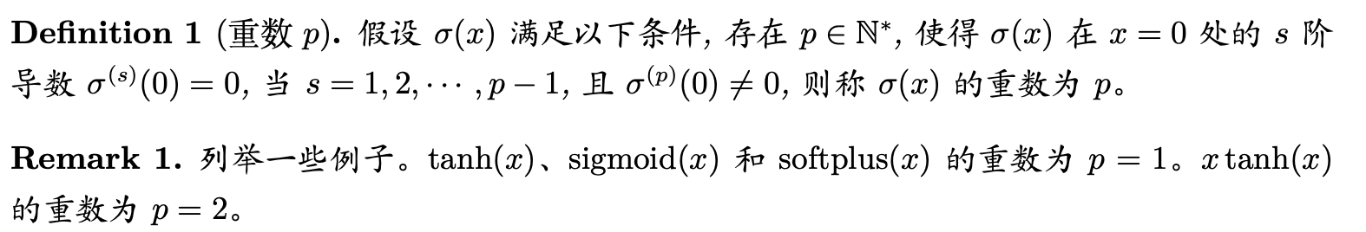
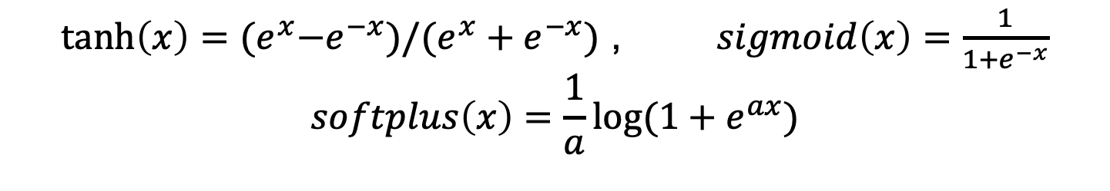
激活函数的重数
$\tanh\left(x\right)={(e}^{x}−e^{−x})/(e^{x}+e^{−x})$ , $sigmoid\left(x\right)=\frac{1}{1+e^{−x}}$
$$softplus\left(x\right)=\frac{1}{a}log⁡(1+e^{ax})$$

Slide 34
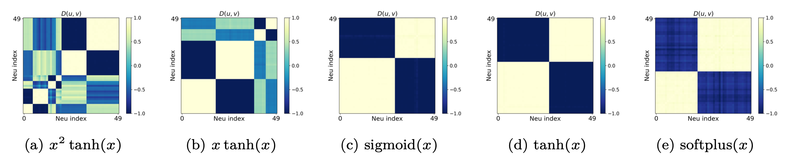
激活函数的重数
6
4
2
2
2
初始凝聚的方向个数=2$×$激活函数的重数
证明见 Zhou, Zhou, Luo, Zhang*, Xu*, Towards Understanding the Condensation of Neural Networks at Initial Training, NeurIPS 2022

Slide 35
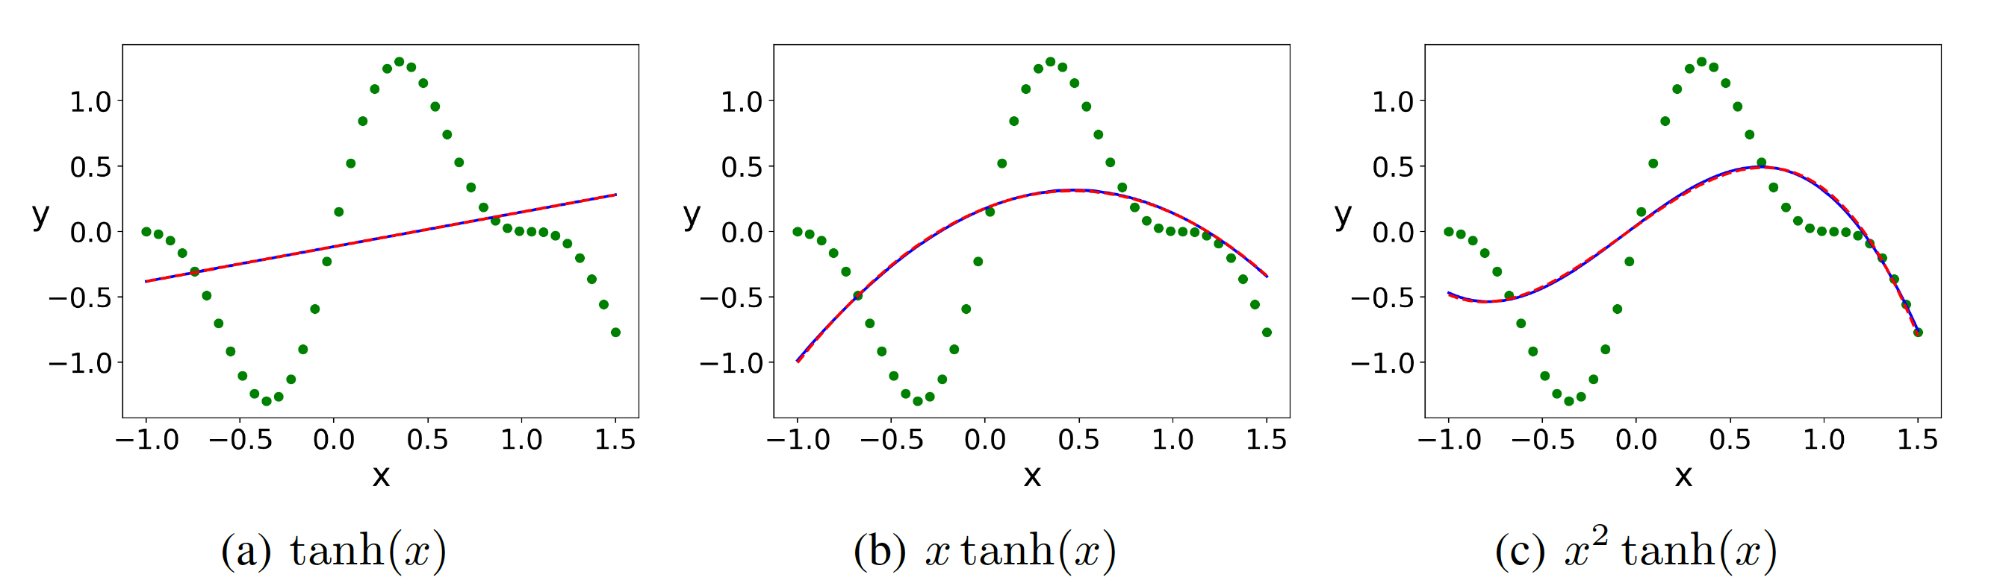
激活函数的重数
初始阶段两层神经网络会学到数据的多项式插值，该多项式的阶数等于重数
Zhou, Zhou, Luo, Zhang*, Xu*, Towards Understanding the Condensation of Neural Networks at Initial Training, NeurIPS 2022

Slide 36
高阶篇---估计初始凝聚的时间

Slide 37

ReLU神经网络的相图
Zhengan Chen, Yuqing Li*, Tao Luo, Zhangchen Zhou, Zhi-Qin John Xu*, Phase Diagram of Initial Condensation for Two-layer Neural Networks, arxiv 2303.06561

Slide 38



w waits for a
a waits for w
Zhengan Chen, Yuqing Li*, Tao Luo, Zhangchen Zhou, Zhi-Qin John Xu*, Phase Diagram of Initial Condensation for Two-layer Neural Networks, arxiv 2303.06561

Slide 39

w-lag 区域
Zhengan Chen, Yuqing Li*, Tao Luo, Zhangchen Zhou, Zhi-Qin John Xu*, Phase Diagram of Initial Condensation for Two-layer Neural Networks, arxiv 2303.06561

Slide 40

a-lag 区域
Zhengan Chen, Yuqing Li*, Tao Luo, Zhangchen Zhou, Zhi-Qin John Xu*, Phase Diagram of Initial Condensation for Two-layer Neural Networks, arxiv 2303.06561

Slide 41


小结：凝聚现象
小初始化下，GD训练，会使同层神经元趋同
训练过程，凝聚方向逐渐增加
初始阶段，由于神经元相同的动力学，导致初始凝聚。

Slide 42
全局凝聚？
微扰分析
需要新的工具

Slide 43
更多的问题
如何数学上证明全局的凝聚？（习题6，习题7）
为什么我们不直接训练一个小的网络，而是要训练一个大的网络，发生凝聚后，等价于一个小网络？
初始化太小，虽然能产生凝聚，但其训练会非常慢？是否可以找到既能快速训练，又能产生凝聚的训练方法？
我们是否能利用凝聚来设计更好的算法？

Slide 44

习题：

Slide 45

习题：

